Slide 1

大学物理规范作业
总（07）
振 动

Slide 2

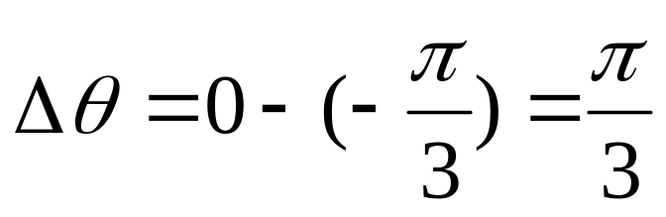


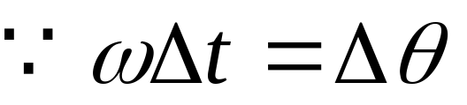
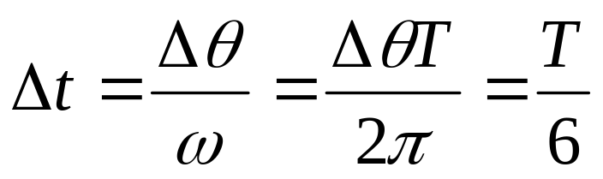
一、选择题
1.一质点作简谐振动，周期为T。当它由平衡位置向x轴正向运动时，从二分之一最大位移到最大位移处，这段路程所需要的时间为：
（B）
分析：
当质点从二分之一最大位移处运动到最大位移处时，旋转矢量转过的角度为：
得：

Slide 3
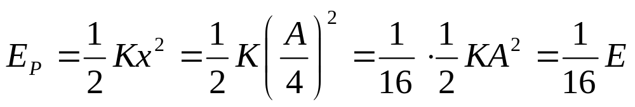
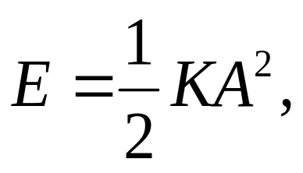
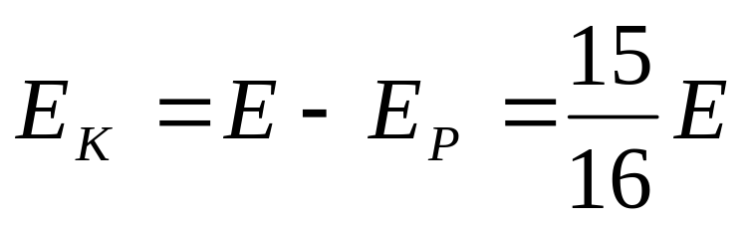
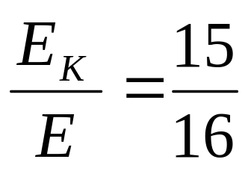
2.一弹簧振子作简谐振动，当其偏离平衡位置的位移的大小为振幅的1/4时，则其动能为振动总能量的
(A)9/16 (B)11/16 (C)13/16 (D)15/16
（D）
分析：
根据
所以 ：

Slide 4
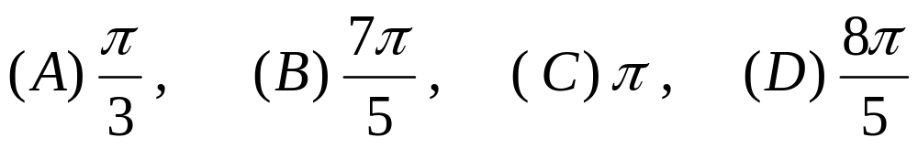
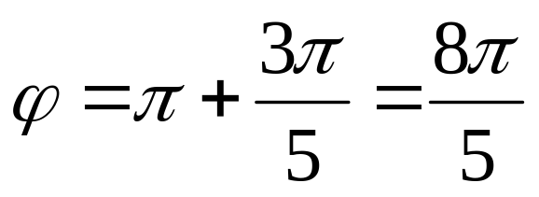
3.已知一简谐振动x₁=4cos(10t+3π/5),另有一个同方向简谐振动x₂=6cos(10t+φ);若令两振动合成的振幅最小,则φ的取值应为:
（D）
分析：
要使两振动合成的振幅最小，应使x₁、x₂的振动方向相反。
由旋转矢量图可知，
x

Slide 5
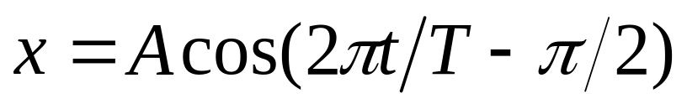
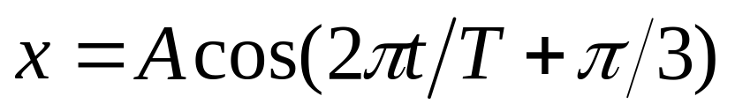
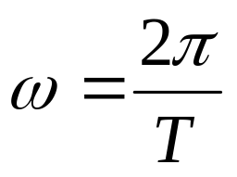
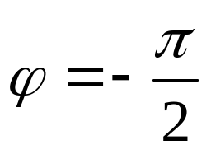

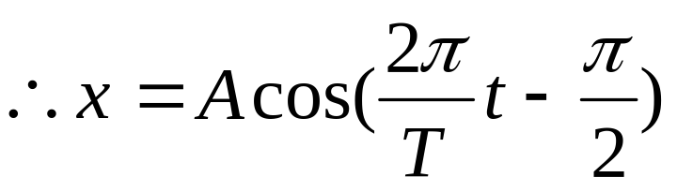
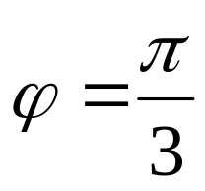
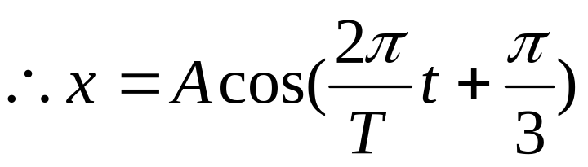
二、填空题
1.一质点以O点为平衡点沿x轴作简谐振动，已知周期为T，振幅为A。（1）若t=0时质点过x=0处且朝x轴正方向运动，则其振动方程为 ；（2）若t=0时质点处于x=A/2处，且向x轴负方向运动，则其振动方程为 。
分析：
（1）由旋转矢量法
（2）由旋转矢量法

Slide 6
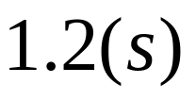
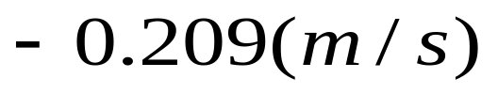
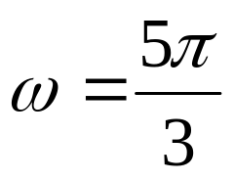
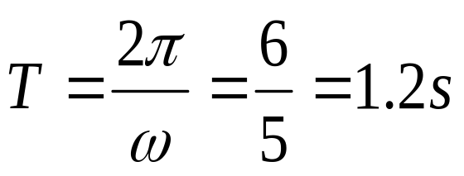
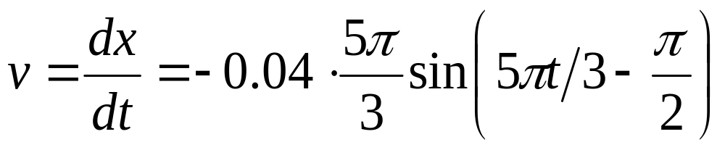
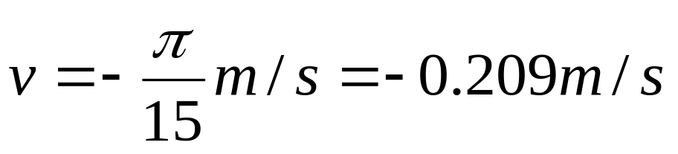
2.一物体作简谐振动,其振动方程 为：x=0.04cos(5πt/3-π/2)(SI) ，则（1）此谐振动的周期T= ；（2）当t=0.6s时，物体的速度 。
分析：
由振动方程得
所以
当t＝0.6s时，

Slide 7
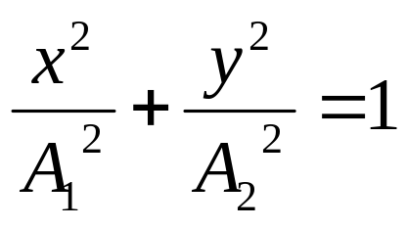
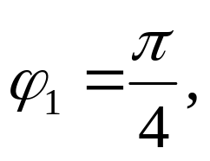
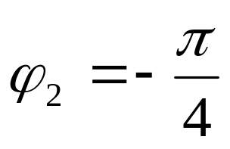
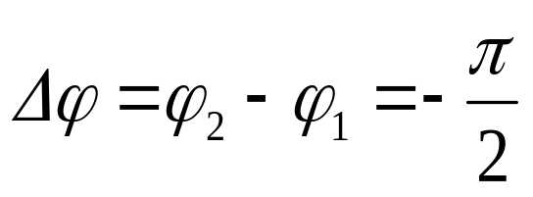
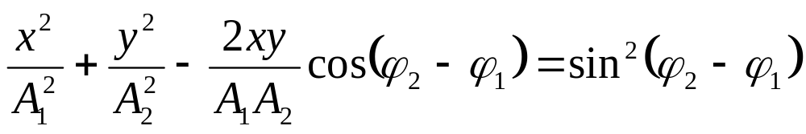
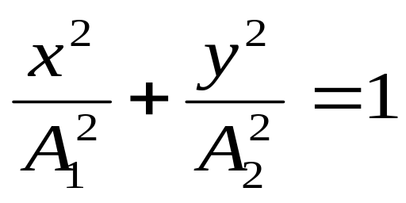
3.一个质点同时参与两个频率相同、振动方向互相垂直的谐振动:x=A₁cos(ωt+π/4),y=A₂cos(ωt-π/4)，则这个质点运动的轨迹方程为 。
分析：
由振动方程得
所以
将其代入合振动轨迹方程：
质点的轨迹方程：

Slide 8
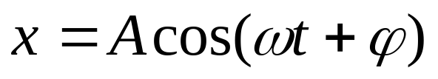
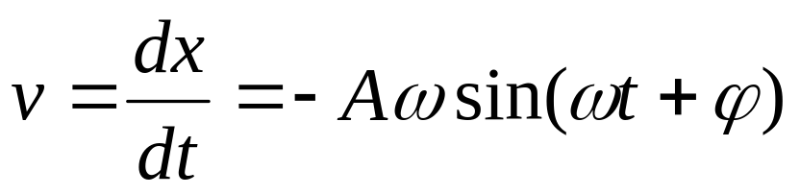
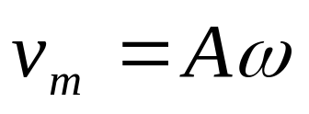
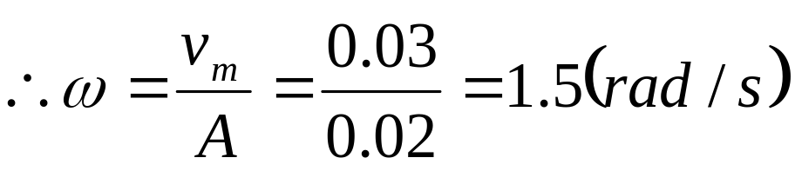
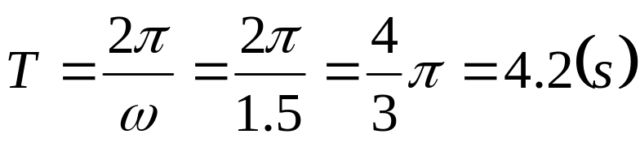
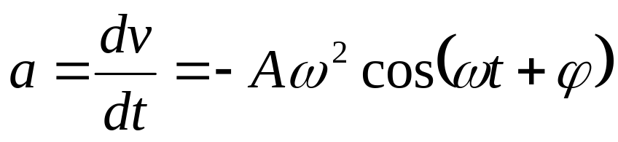
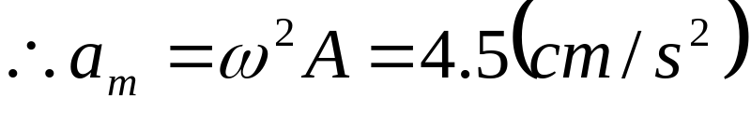
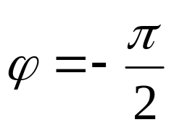
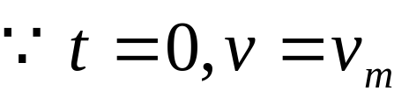
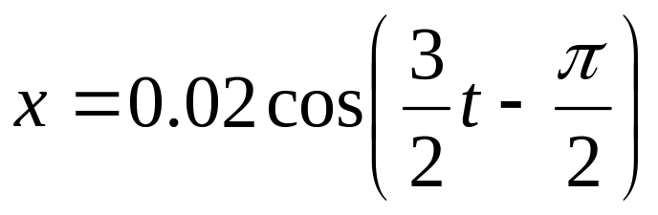
三、计算题
1.作简谐振动的小球，速度最大值v_{m}=3cm/s，振幅A=2cm , 若令速度具有正最大值的时刻为t=0，求（1）振动周期；（2）加速度最大值；（3）振动表达式。
解：设振动方程为：
⑴速度为
⑵ 振动加速度：
⑶
由旋转矢量图得：
振动表达式为

Slide 9
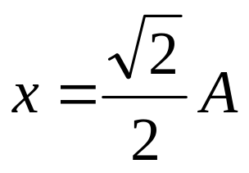

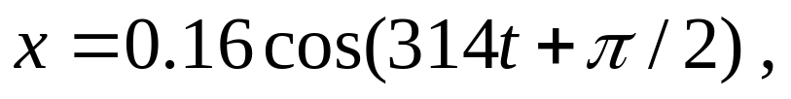


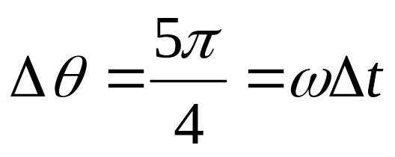
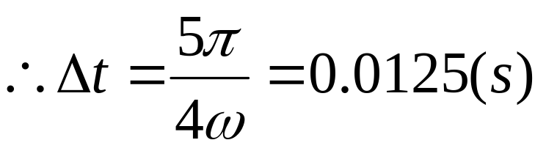
2.三个同方向、同频率的简谐振动为：
x₁=0.08cos(314t+π/6), x₂=0.08cos(314t+π/2),
x₃=0.08cos(314t+5π/6),
求：（1）合振动的角频率、振，幅、初相及振动表达式；（2）合振动由初始位置运动到 （A为合振动振幅）所需最短时间。
解:(1)由题给可知ω＝314s⁻¹
由图可知合振动A＝0.16m,初相φ＝π/2
A
（2）由图可知旋转矢量转过的角度为：

